Slide 1
บทที่ 9 : วิดีโอ (Video) สธ212 ระบบสื่อประสมสำหรับธุรกิจ
อาจารย์อภิพงศ์ ปิงยศ
apipong.ping@gmail.com

Slide 2
Outline
ทำความรู้จักกับวิดีโอ
ชนิดของวิดีโอ
สายส่งสัญญาณวิดีโอ
มาตรฐานการแพร่ภาพวิดีโอ
สื่อสำหรับบันทึกวิดีโอที่ใช้งานอยู่ในปัจจุบัน
รูปแบบไฟล์วิดีโอ
ซอฟต์แวร์สำหรับเล่นและตัดต่อไฟล์วิดีโอ

Slide 3
ทำความรู้จักกับวิดีโอ
วิดีโอเป็นองค์ประกอบสำคัญของมัลติมีเดีย และมีประสิทธิภาพสูง เนื่องจากสามารถนำเสนอข้อมูลให้น่าสนใจหรือเรียนรู้ได้เป็นอย่างดี
ข้อดีที่สุดของวีดีโอคือสามารถแสดงผลได้ทั้งภาพและเสียงไปพร้อมๆกัน ซึ่งใกล้เคียงกับธรรมชาติของการรับรู้มากที่สุด
วีดีโอประกอบไปด้วยเซ็ตของภาพนิ่ง เรียงร้อยต่อกันเป็นเฟรมแล้วแสดงผลต่อเนื่องด้วยความเร็วที่กำหนด

Slide 4
ทำความรู้จักกับวิดีโอ [2]
วีดีโอต่างกับแอนิเมชั่นตรงที่วิดีโอจะใช้กล้องบันทึกภาพจริงที่มีการเคลื่อนไหว แต่แอนิเมชั่นเป็นภาพที่เกิดจากการวาดหรือซอฟต์แวร์ ซึ่งสื่อทั้งสองอย่างมีแนวคิดเดียวกัน

Slide 5
ทำความรู้จักกับวิดีโอ [3]
ขั้นตอนการผลิตวิดีโอ
วางแผน
ถ่ายทำ
จัดเก็บ
ตัดต่อ
ทำสื่อประสม

Slide 6
ทำความรู้จักกับวิดีโอ [4]
การวัดคุณภาพของวิดีโอ สามารถวัดได้จาก
เฟรมเรต (Frame Rate) คืออัตราความถี่ในการแสดงภาพ มีหน่วยเป็นเฟรมต่อวินาที (fps)
ความละเอียด (Resolution) คือความคมชัดของภาพที่แสดงผล

Slide 7
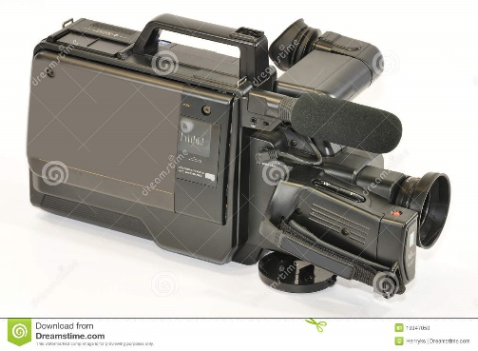
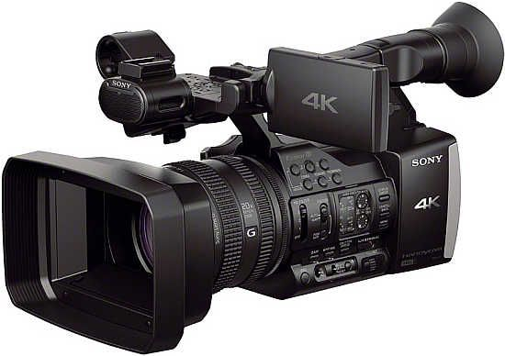
ชนิดของวิดีโอ
วีดีโอที่ใช้งานในอดีตและปัจจุบันมีอยู่ 2 ชนิด คือ
Analog Video บันทึกวีดีโอด้วยวีดีโอเทป ซึ่งใช้โหมดสี RGB ในการบันทึก แต่เมื่อคัดลอกข้อมูลแล้วจะทำให้คุณภาพวิดีโอลดลง ปัจจุบันไม่เป็นที่นิยมแล้ว
Digital Video ได้จากการบันทึกด้วยกล้องดิจิตอล ข้อมูลที่ได้จากกล้องดิจิตอลจะคมชัดเหมือนต้นฉบับ มีประสิทธิภาพของวิดีโอมากกว่าแบบอนาล็อก เป็นที่นิยมใช้งานในปัจจุบัน

Slide 8
ผลการเปรียบวิดีโอแบบอนาล็อกและดิจิตอล

Slide 9
สายส่งสัญญาณวิดีโอ
สาย Component Video
สาย Composite Audio/Video
สาย S-Video
สาย HDMI

Slide 10
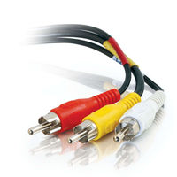
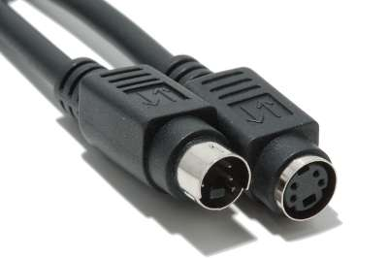
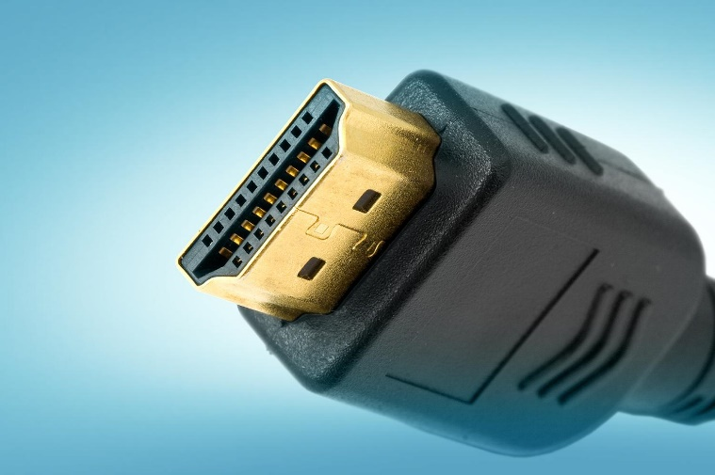
1. Component 2. Composite 3. S-Video 4. HDMI
1
2
3
4

Slide 11
มาตรฐานการแพร่ภาพวิดีโอ
NTSC (National Television System Committee) เป็นหน่วยงานกำหนดมาตรฐานที่เกี่ยวกับการกระจายสัญญาณโทรทัศน์ จัดตั้งในปี 1940 แสดงผลที่ 30 fps
PAL (Phase Alternate Line) เป็นมาตรฐานการกระจายสัญญาณโทรทัศน์ในประเทศไทย แสดงผลที่ 25 fps
SECAM (Sequential Color and Memory) ใช้ในแถบยุโรป แสดงผลที่ 25 fps
HDTV (High Definition Television) เป็นเทคโนโลยีการแพร่ภาพด้วยสัญญาณดิจิตอลที่มีความละเอียดสูง

Slide 12
มาตรฐานการกระจายสัญญาณโทรทัศน์แบบอนาล็อกทั่วโลก ในช่วงปี 2000

Slide 13
ความละเอียดของมาตรฐานวีดีโอแบบต่างๆ

Slide 14
สื่อสำหรับบันทึกวิดีโอที่ใช้งานอยู่ในปัจจุบัน
VCD (Video Compact Disk) พัฒนาในปี 1993 เก็บข้อมูลวิดีโอในรูป MPEG-1 และเข้ารหัสเสียงแบบ MPEG-2 สามารถบันทึกวิดีโอได้ 74 นาที
DVD Video เป็นมาตรฐานที่ใช้บันทึกทั้งภาพนิ่ง ภาพเคลื่อนไหว และเสียงที่มีคุณภาพสูงกว่า VCD ความจุสูงสุด 17 GB
HD-DVD เป็นดิสก์สำหรับบันทึกวิดีโอความคมชัดสูง มีความจุ 15 GB, 30 GB และ 45 GB
Blu-ray Disc เป็นดิสก์สำหรับบันทึกข้อมูลและวิดีโอที่มีคุณภาพสูง โดยใช้เลเซอร์สีฟ้า สามารถบันทึกข้อมูลได้ 25 GB และ 50 GB

Slide 15
รูปแบบไฟล์วิดีโอ
AVI (Audio/Video Interleave) พัฒนาโดย Microsoft สามารถจัดเก็บได้ทั้งไฟล์วิดีโอและเสียง ซึ่งแสดงผลได้อย่างสอดคล้องกัน แต่ไฟล์จะมีขนาดใหญ่เพราะไม่มีการบีบอัดข้อมูล
MOV (QuickTime Movie) พัฒนาโดย Apple มีการใช้งานกว้างขวางเพราะสามารถดาวน์โหลดจากอินเทอร์เน็ตได้ เป็นพื้นฐานของไฟล์ MPEG-4

Slide 16
รูปแบบไฟล์วิดีโอ [2]
MPEG (Motion Picture Expert Group) เป็นรูปแบบที่มีการบีบอัดไฟล์ให้มีขนาดเล็กลง เป็นไฟล์ที่มีหลากหลายรูปแบบ รูปแบบที่นิยมคือ MPEG-4
RM (Real Media) นำไปใช้บนเว็บไซต์ รองรับการส่งข้อมูลแบบสตรีมมิ่งโดยใช้โปรแกรม Real Player
WMV (Windows Media Video) พัฒนาโดย Microsoft เป็นรูปแบบมาตรฐานในโปรแกรมต่างๆของ Microsoft

Slide 17
ไอคอนของรูปแบบไฟล์วิดีโอต่างๆ

Slide 18
ซอฟต์แวร์สำหรับเล่นและตัดต่อไฟล์วิดีโอ
ซอฟต์แวร์สำหรับเล่นวิดีโอ
Windows Media Player ของ Microsoft
RealPlayer ของ Real Player
QuickTime ของ Apple
GOM Player (Gretech Online Movie Player)
ซอฟต์แวร์สำหรับตัดต่อวิดีโอ
Corel VideoStudio (สมัยก่อนใช้ชื่อ Ulead ปัจจุบันเป็น Version X8)
Sony Vegas (ปัจจุบันเป็น Version 13)
Adobe Premiere (ปัจจุบัน Version CC 2015)
Windows Movie Maker (เป็นโปรแกรมฟรี หยุดพัฒนาในปี 2012)

Slide 19
โลโก้ซอฟต์แวร์ที่ใช้เล่นและตัดต่อวิดีโอ

